Slide 1
Làm quen văn học Truyện : Món quà của cô giáo

Slide 3
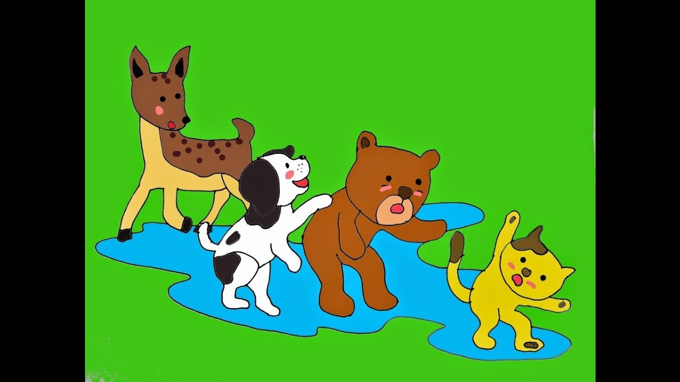

Slide 4
